Slide 1

v3.0 · WINDOWS · 本机实测 2026-11-09
GPU 调度管理器
把后台程序请去核显，把显存留给正在跑的那个
31
个程序在用这张卡
4.8
8
GB
个已经写进核显
这颗 6 GB 的卡，现在能给你用的只有这么多
391 MB
等一次重启到账
已用 1.2 GB
总量 6144 MB
数据抓取于 2026-11-09 20:20 · NVIDIA GeForce RTX 3060 Laptop GPU · Intel UHD Graphics
01 / 10

Slide 2
01 · 现状
31 个程序在用这张卡，你只认识其中三个
1.2 GB
按独显占用排序
提交量
整卡已用 · 总量 6.0 GB
Steam Client WebHelper
179 MB
4.8 GB
MCHOSE HUB
91 MB
现在空闲 · 但没人告诉你留给了谁
WeChatAppEx
66 MB
31
DeskBox
32 MB
个进程正在使用 GPU
Wallpaper Engine
25 MB
上面这五个加起来 ≈ 393 MB
总量 6144 MB
占用为 Windows 逐进程计数器的提交量，同一块桌面缓冲会被 dwm 重复计入；整卡口径以 NVML 为准。
02 / 10

Slide 3
02 · 做法
它只做三件事
不改游戏、不接管渲染，只动 Windows 自己那份显卡首选项，然后把差值量出来
01
02
03
读偏好
写偏好
量差值
读 HKCU 下的显卡首选项
值名是 exe 全路径，值是 0/1/2
把选中的程序写成「节能 → 核显」
AppStatus 等其它键值原样保留
重启前后各采一段整卡占用
两次均值相减，才是这次释放量
这一步只有本工具会做
freed = mean(used_before) − mean(used_after)
系统设置页只能让你选；选完省了多少，它不告诉你。
03 / 10

Slide 4
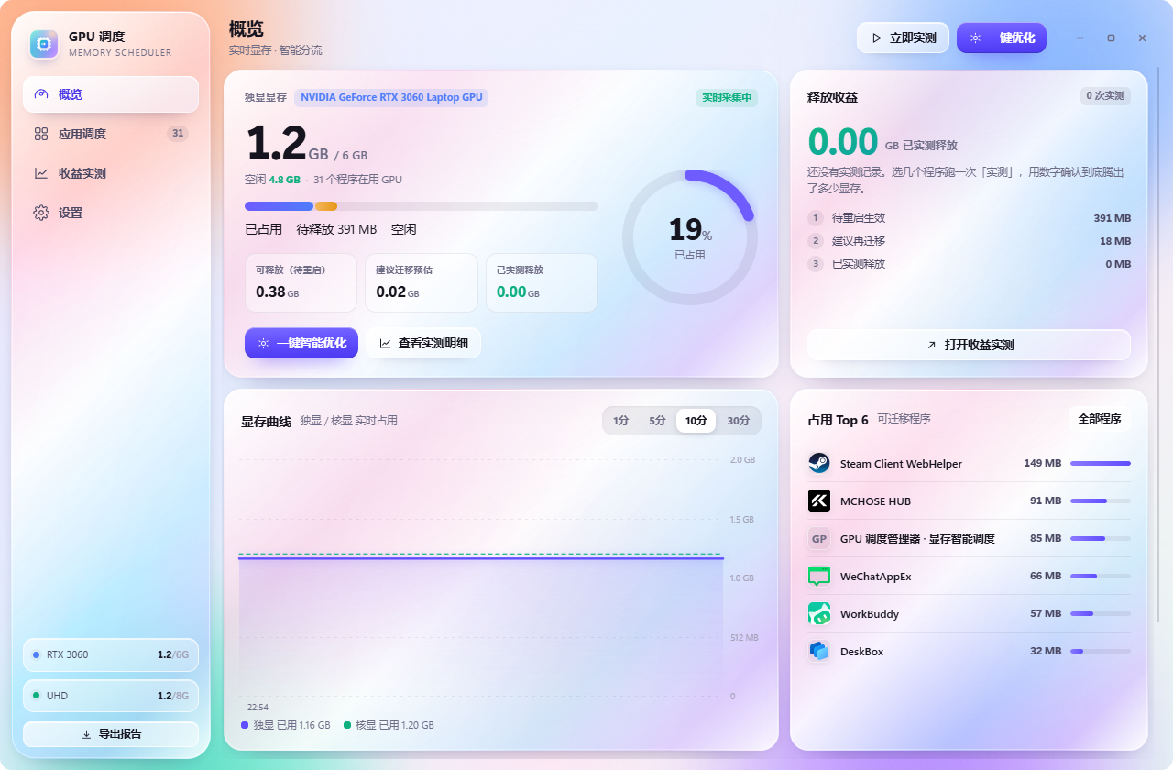
03 · 看得见
先看清楚，再动手
1.2 / 6.0
GB · 整卡占用
391 MB
已切走、但进程还没重启
31
个程序正在用 GPU
概览页 · 橙色那一小段就是「已经切走、还没重启」的部分
04 / 10

Slide 5
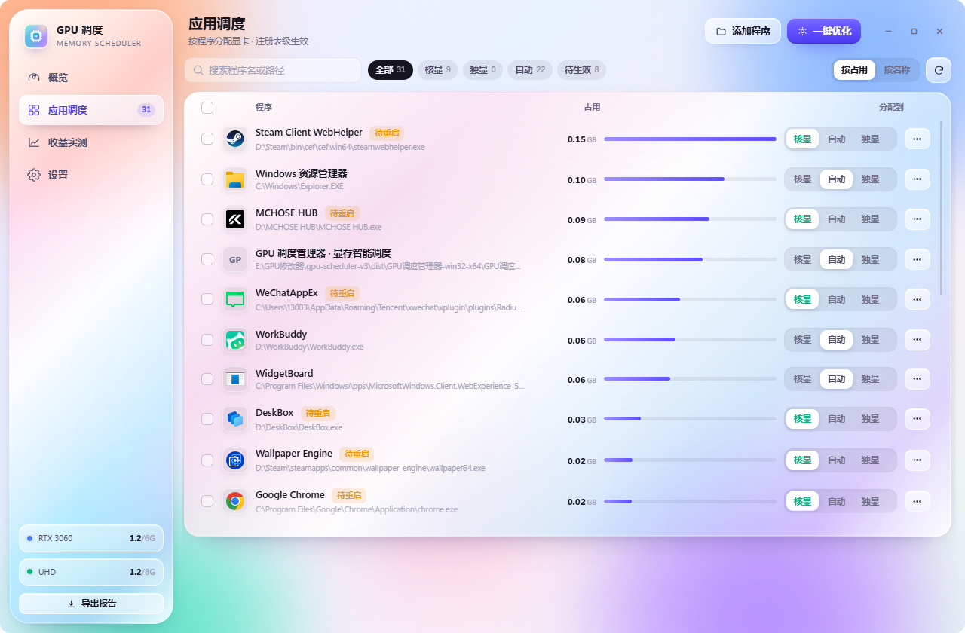
04 · 改得动
一次勾八个，比一个个点快
改的是 Windows 那份首选项，不是本工具的私有配置
按占用排序
先动占得最多的那些，别从 5 MB 的开始
多选后一次写入
勾一行还是八行，都是一次写入
橙色标签＝还没生效
偏好写了，进程没重启，显存就还没还
05 / 10

Slide 6

05 · 量得出
省了多少，要量出来
注册表只是偏好，不重启就不生效；只有重启前后的整卡差值才算数
基线 15 s
写偏好
等你重启
再采 15 s
差值
记下整卡均值
节能 → 核显
检测 pid 变化
同一位置再记
两次相减
实测页 · 完成后写入记录
freed = mean(before) − mean(after)
这台机器现在还是 0.00 GB：八个程序已经切走，等的就是那一次重启
噪声 ≤ 80 MB 记「高」，≤ 220 MB 记「中」，其余记「低」；没重启就只给估算，并标明
这一段没有"预估提升 30%"这种话。要么是量出来的数，要么标着"还没测"。
06 / 10

Slide 7
06 · 口径
三个数字，别弄混
可释放
建议迁移
已实测释放
待重启
估算
结果
391 MB
20 MB
0.00 GB
偏好已经写进去了
进程还挂在独显上
重启就还
规则说这些程序核显够用
但还没动过手
按当前占用求和
重启前后各采一段
两次均值相减
只认这一项
承诺，还没到手
估算，不是结果
这台机器还没跑过
dwm 报 2.5 GB 是提交量，整卡只有 1.2 GB，两者不能相加；材料里出现的每个数都标了口径。
把三个数混着说，就成了那种"释放 3 GB"的宣传图。
07 / 10

Slide 8
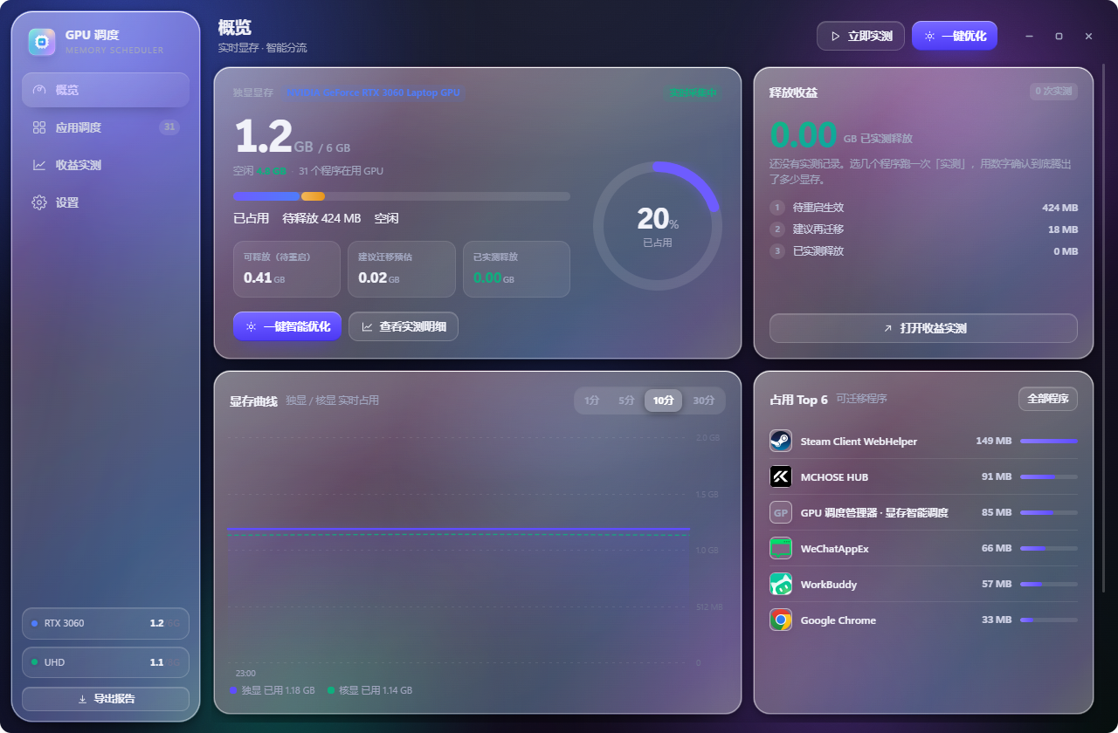
07 · 为什么长这样
玻璃不是装饰
界面里每一层都有活干：让读数浮起来，而不是压一层白底
极光底
五个色斑，透明度都在 40% 以下
背景模糊
blur 34 px、饱和度 235%
棱镜描边
1 px，左上偏白、右下偏紫
镜面高光
跟着指针走的径向亮斑
位移折射
SVG 位移贴图，让背后的色斑轻微扭曲
深色主题是另一套壁纸与透明度，不是反色
层级靠透明度和描边，不靠更多卡片；数字永远在最上面一层。
08 / 10

Slide 9
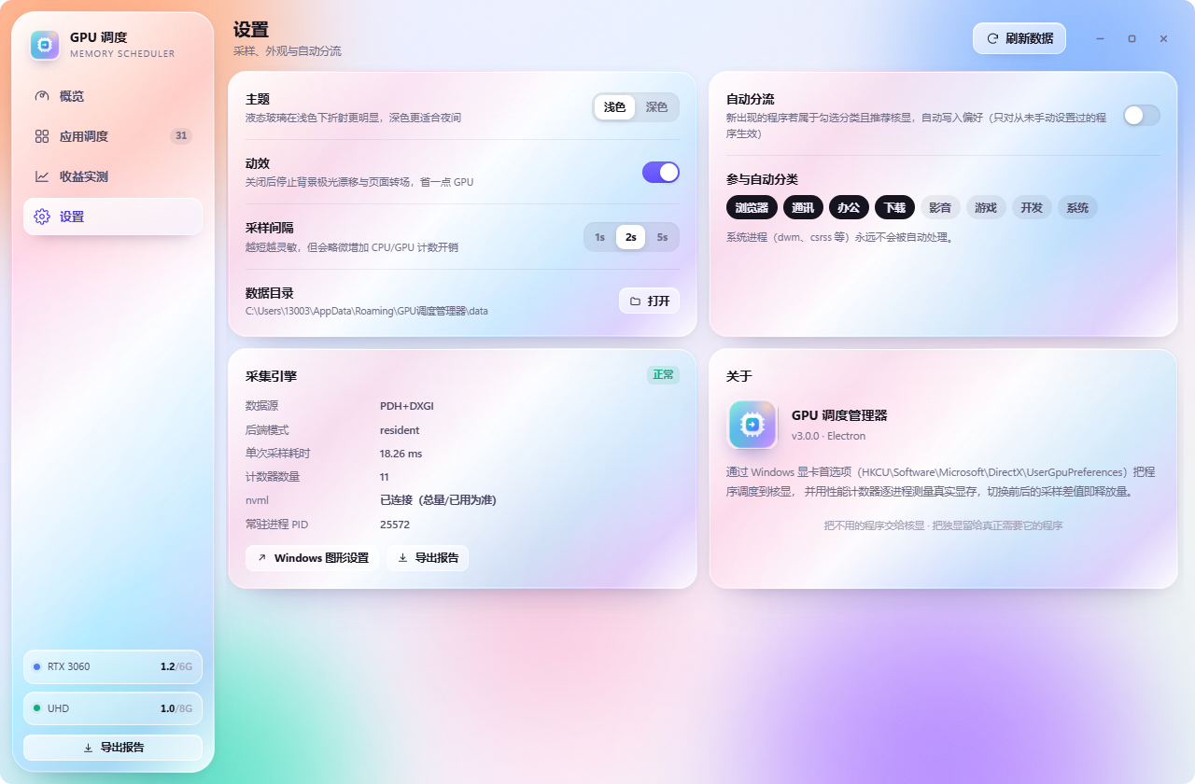
08 · 对得上
每个数字都能对上任务管理器
\GPU Process Memory(*)\Dedicated Usage
逐进程读显存，实例名里带 pid 与 LUID
LUID → 适配器
同一个进程可能同时出现在核显与独显上，按 LUID 归位
nvidia-smi --query-gpu=memory.used
整卡总量与已用以 NVML 为准，和任务管理器对得上
HKCU\...\UserGpuPreferences
设置页把数据源和采样耗时直接摊开
PDH+DXGI、11 个计数器、19 ms
只改 GpuPreference 这一段的数值，其余原样保留
不联网、不上传、没有后台服务；一个 Electron 进程加一个常驻 PowerShell。
采样开销 19 ms，2 秒一次，占不到一个核心的百分之一。
09 / 10

Slide 10
09 · 开始
装上，点一次
01
先说它做不到什么
一键优化
列出后台程序，勾完一次写入
只有 NVIDIA 能拿到精确总量
AMD / Intel 独显退回计数器口径，精度差一些
02
重启带标记的程序
列表里点「···」就能直接重启
必须重启进程才生效
DirectX 只在进程启动时读一次偏好，这是 Windows 的规矩
03
跑一次实测
系统进程的提交量会虚高
15 秒 + 15 秒，得出你自己的数
dwm 会重复计入桌面缓冲，所以逐进程相加不等于整卡
6 GB 还是 6 GB，只是现在你知道它在谁手里。
不用信这份材料，跑一次就有你自己的数。
10 / 10

